Slide 1
BÁO CÁO LẬP TRÌNH QUẢN LÝ
Đề tài:Quản Lý Nhân Sự
Giảng Viên Hướng Dẫn Sinh viên thực hiện
Phạm Quang Hiển Nguyễn Quang Lâm

Slide 2
Lời Mở Đầu
Trong nền kinh tế thị trường hiện nay, tổ chức quản lý lao động và tiền lương là nội dung quan trọng trong công tác quản trị kinh doanh của doanh nghiệp, nó là một trong những nhân tố quan trọng nhất quyết định số lượng, chất lượng sản phẩm hàng hoá. Tổ chức công tác, sử dụng tiền lương giúp cho việc quản lý lao động của doanh nghiệp đi vào nề nếp, thúc đẩy người lao động hăng say làm việc, chấp hành tốt kỷ luật lao động nhằm tăng năng suất và hiệu quả công việc đồng thời cũng tạo cơ sở tính lương đúng với nguyên tắc phân phối theo lao động. Nếu tổ chức tốt công tác lao động – tiền lương, quản lý tốt quỹ lương và đảm bảo trả lương, trợ cấp, bảo hiểm xã hội theo đúng chế độ chính sách sẽ tạo được cơ sở hợp lý cho việc phân bổ chi phí nhân công vào giá thành sản phẩm một cách chính xác, điều này đặc biệt có ý nghĩa quan trọng đối với doanh nghiệp có quy mô và số lượng cán bộ công nhân viên lớn.
Qua đó, ta thấy vấn đề quản lý nhân sự luôn luôn là một vấn đề cấp thiết. Vì lý do đó, nhóm em mạnh dạn chọn : “Quản lý nhân sự” làm đề tài nghiên cứu của nhóm

Slide 3
Quản Lý Nhân Sự
Chương I: Khảo sát bài toán , phân tích thiết kế hệ thống
Chương II: Cơ Sở Dữ Liệu
Chương III: Thiết kế và cài đặt chương trình

Slide 4
I. Khảo sát bài toán. Phân tích thiết kế hệ thống
1 Khảo Sát bài toán
Những bất cập trong công tác quản lý các nhân viên và lương
Qua khảo sát em thấy một số cơ quan vẫn chưa chặt chẽ và không triệt để trong vấn đề quản lý nhân viên và lương nhân viên
Các nhu cầu tìm kiếm rất phức tạp để lấy một số thông tin về một vài cán bộ nào đó.
Khi thống kê danh sách nhân viên cùng lương nhân viên thì mất một khoảng thời gian nhất định nào đó.

Slide 5
I. Khảo sát bài toán. Phân tích thiết kế hệ thống
1 Khảo Sát bài toán
Mục đích đề tài
Hạn chế tối thiểu công việc sử lý thủ công
Tạo ra một giao diện thuận tiện dễ sử dụng cho người sử dụng
Hạn chế những thông tin dư thừa, trùng lặp không cần thiết
Tổng hợp đầy đủ, chính xác, kịp thời các thông tin về từng nhân sự
Lưu trữ thông tin về từn nhân sự trong thời gian lâu dài
Lưu trữ thông tin khi thay đổi: thêm mới, sửa, xóa

Slide 6
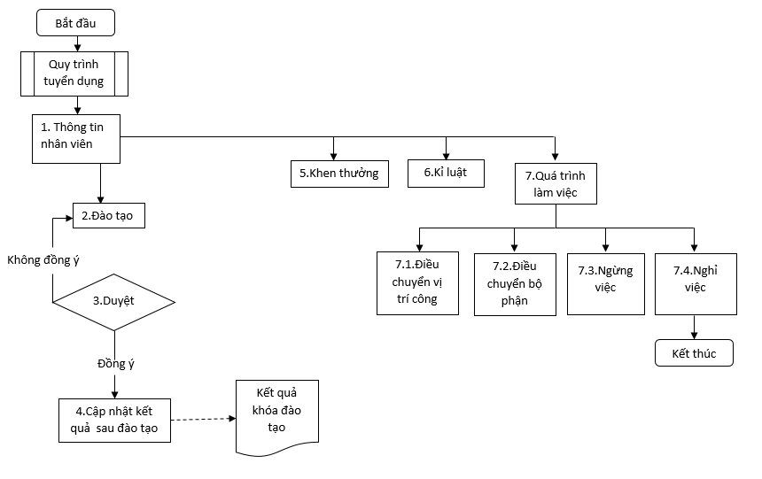
I. Khảo sát bài toán. Phân tích thiết kế hệ thống
2 Phân tích thiết kế hệ thống
Sơ đồ quy trình quản lý nhân sự

Slide 7
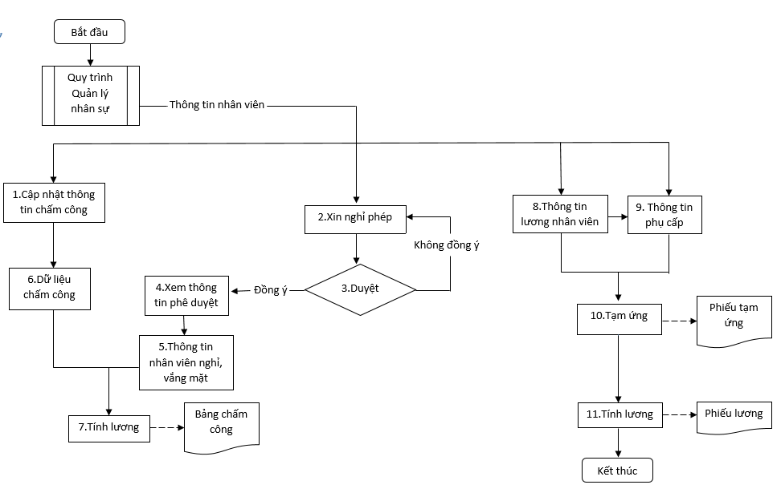
I. Khảo sát bài toán. Phân tích thiết kế hệ thống
2 Phân tích thiết kế hệ thống
Sơ đồ quy trình chấm công – tính lương

Slide 8
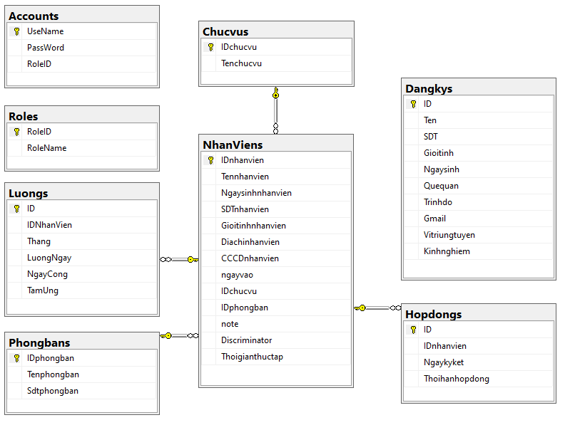
Chương II. Cơ Sở Dữ Liệu

Slide 9
Chương III Thiết Kế Và Cài Đặt Chương Trình

Slide 10


